Slide 1
Масиви #1
Последователност от данни и матрици

Slide 2
Масиви
Масивът представлява подреден списък от елементи
Масивът се съхранява в една променлива, но съдържа множество стойности
Достъпът до елементите се осъществява с индекс
Индексите започват от 0
Вградената стойност за масивите Length връща броя на елементи в масива
String променливите вътрешно също представляват масиви

Slide 3
Масиви
Масивът е съвкупност от променливи, които наричаме елементи
Всички елементи са от един и същи тип, независимо от това дали е примитивен или референтен
Масивите могат да бъдат едномерни и многомерни
Масивите са реферетни типове

Slide 4
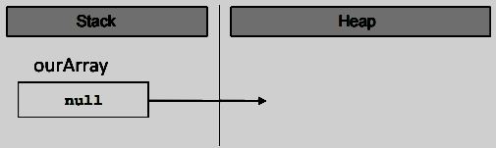
Деклариране и заделяне на масиви
Деклариране на масив
int[] ourArray;

Slide 5
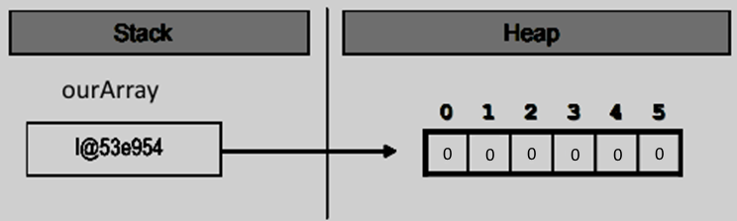
Деклариране и заделяне на масиви
Заделяне на масив – чрез оператор new
int[] ourArray = new int[6];

Slide 6
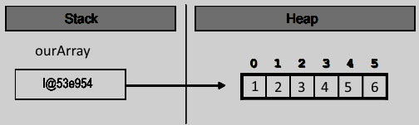
Инициализация на масив
Литерал за инициализация на масив
int[] ourArray = new int[] {1, 2, 3, 4, 5, 6};

Slide 7

Достъп до елементите
Литерал за инициализация на масив
ourArray = new int[6];
ourArray[1] = 5;
ourArray[4] = 8;

Slide 8
Достъп до елементите
int a = ourArray[1];
int b = ourArray[4];

Slide 9
Дължина на масивите
int ourArray = new int[4];
ourArray.Length – връща дължината на масива;

Slide 10
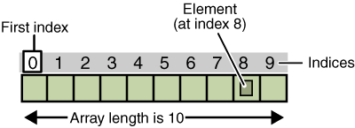
Демо на едномерни масиви

Slide 11
Граници на масив
Излизане от границите на масив
IndexOutOfRangeException

Slide 12
Цикълът FOR-EACH () {…}
Цикълът foreach итерира върху всички елементи от дадена колекция
Може да итерира върху масиви и колекции от всякакъв тип

Slide 13
Цикълът FOR-EACH () {…}
forеach (Type element in collection) {
тяло на цикъла
}

Slide 14

Демо на цикъла FOR-EACH() {…}

Slide 15
Задача
Напишете програма която приема число за размер на масив от цели числа. След това, използвайки FOR попълнете елементите от масива, и използвайки FOREACH ги отпечатайте на екрана.

Slide 16
Задача
Прекопирайте един масив от цели числа в друг масив.
Напишете програма, която обръща стойностите на един масив.
Напишете програма, която проверява дали един масив е симетричен.

Slide 17

Въпроси

Slide 18
Задачи за домашна работа
Напишете програма, която намира сбора на всичките четни елементи в масив.
Напишете програма, която попълва числата на Фибоначи в масив. Потребител въвежда колко да е голям масива.
Напишете програма, която създава масив с 10 елемента от целочислен тип и инициализира елементите със стойност индекса умножен по 10.
Напишете програма, която търси число в масив от числа и връща индекса на първото намерено число.

